Slide 1
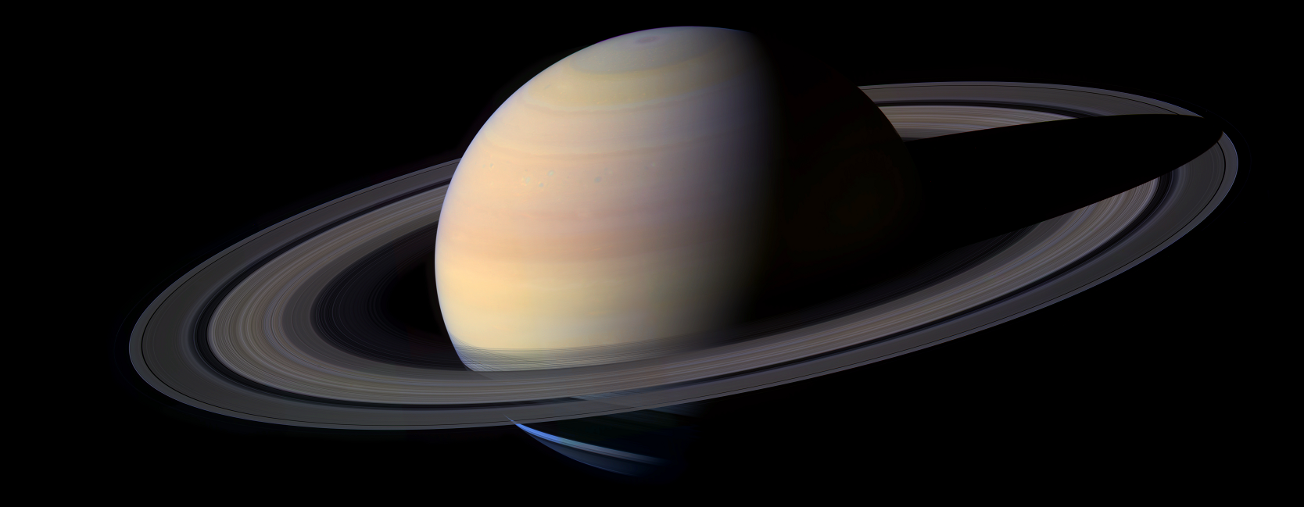
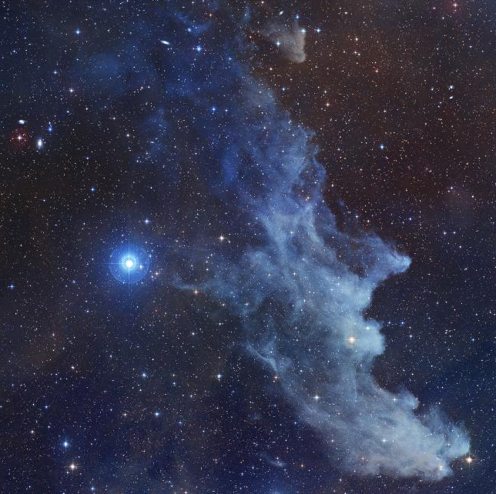
Sessão Astronomia
Sábado, 31 de outubro de 2015, às 21:00
Auditório do Observatório Dietrich Schiel
Entrada franca
Tema da Palestra:
Nebulosas
Palestrante: Jéssica Cristina Ramos (jessica.ramos@usp.br)
SINOPSE
Com o auxílio de um telescópio na observação do céu noturno, reparamos na presença de formações semelhantes a nuvens entre as estrelas. Essas regiões são chamadas de nebulosas. Como uma referência ao dia 31 de outubro, um belo exemplo é IC 2118, ou como é popularmente conhecida, a nebulosa Cabeça de Bruxa.
Na Sessão Astronomia deste sábado, a palestrante abordará alguns aspectos desses intrigantes e encantadores objetos.
A Nebulosa de reflexão Cabeça de Bruxa. Fonte da imagem: http://www.nasa.gov/multimedia/imagegallery/image_feature_1209_prt.htm
Maiores informações: (16) 3373-9191
Realização:

